Slide 1

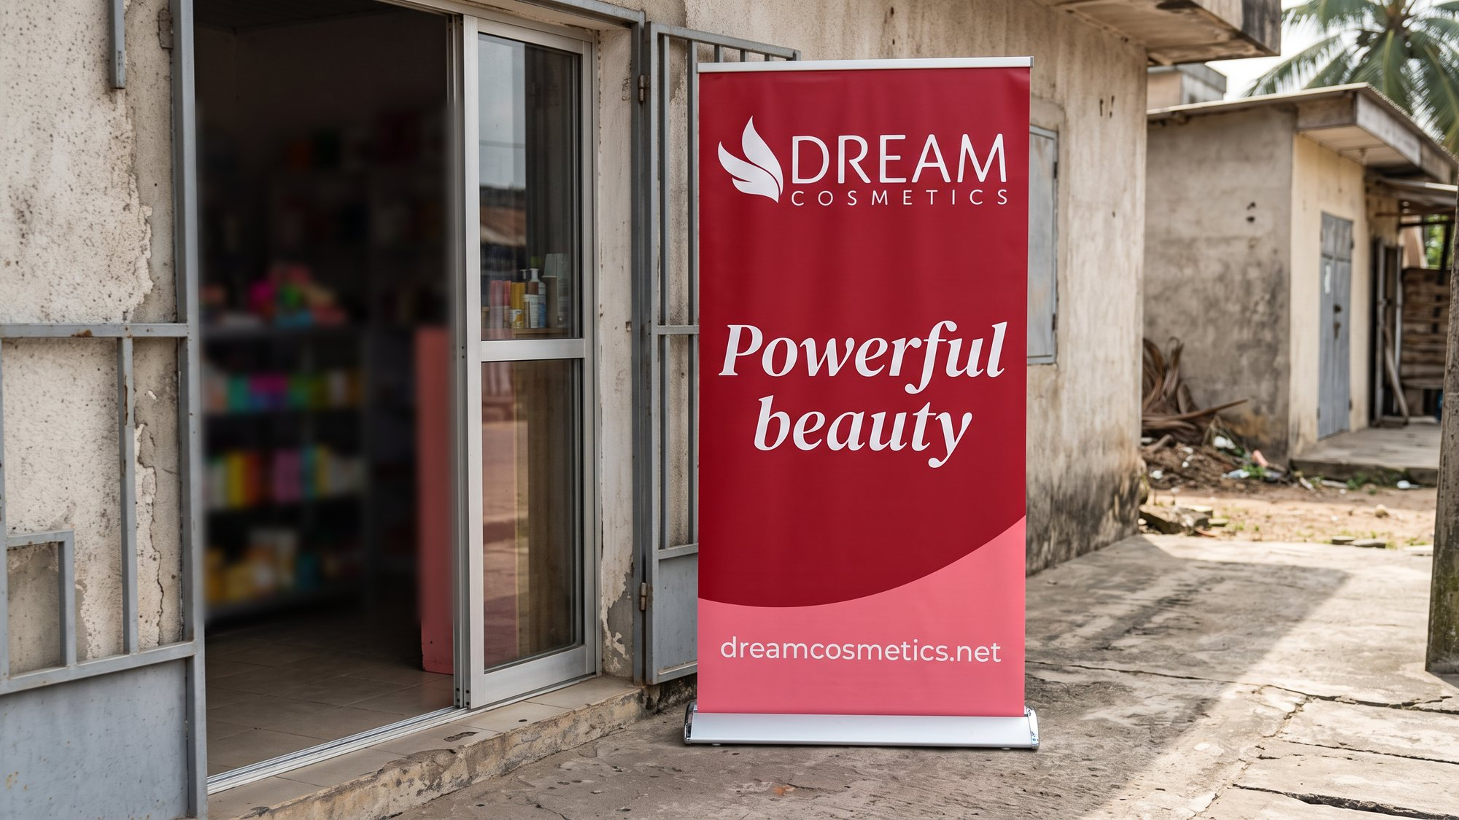
03 · KIT REVENDEUSE
La boutique devient
un point Dream.
Une boîte livrée à chaque revendeuse : de quoi signaler la marque dehors, la montrer au comptoir et fidéliser la cliente.
Novembre 2026 · Proposition de démonstration, non publiée
1/12

Slide 2
03
01 La boîte
02 Kakémono
03 Affiche de boutique
Kit revendeuse
04 Présentoir de comptoir
05 Étiquettes volantes
Ce que la revendeuse reçoit, objet par objet, montré en situation ou en photo produit.
06 Sac kraft
07 Carte de fidélité
08 Tablier de revendeuse
2/12

Slide 3
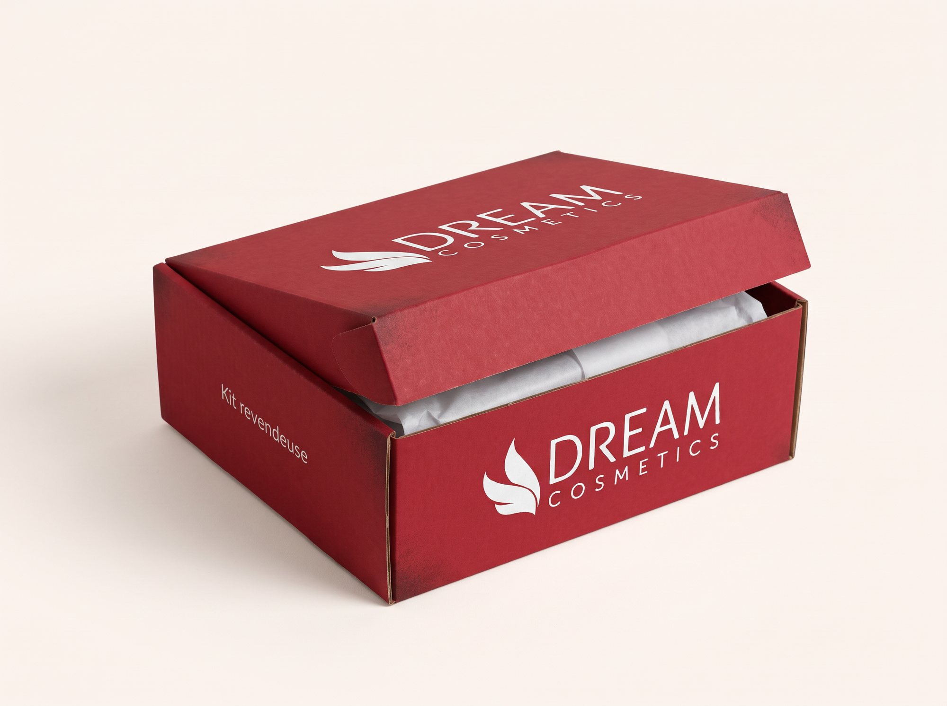
LA BOÎTE
Tout le point de vente dans une boîte.
Carton rouge imprimé au logo, livré à chaque revendeuse avec le matériel de boutique.
3/12

Slide 4
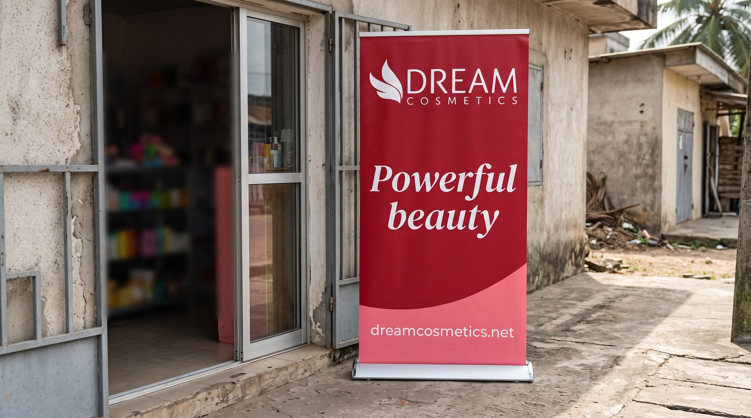
KAKÉMONO
Le visuel debout, devant la boutique.
Enrouleur d’environ 85 × 200 cm : logo, « Powerful beauty » et adresse du site. Dimensions à caler avec l’imprimeur.
4/12

Slide 5
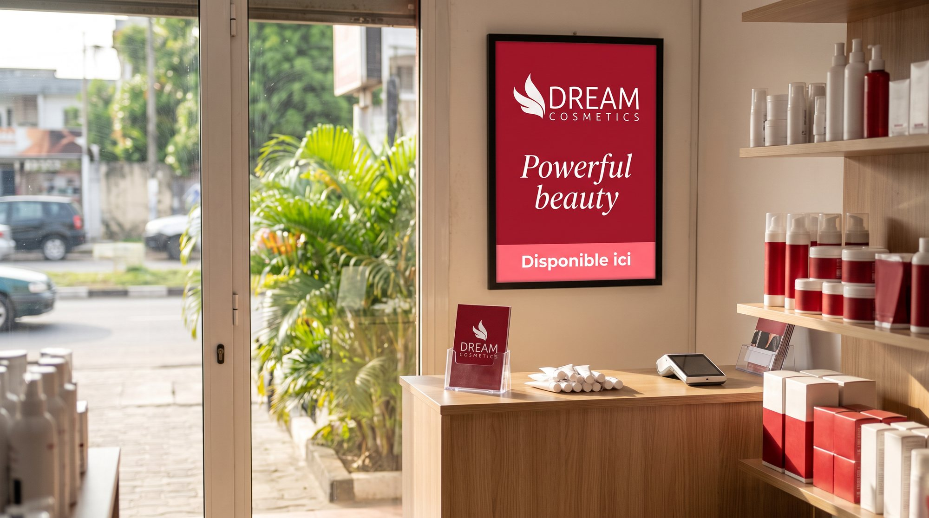
AFFICHE DE BOUTIQUE
L’affiche qui dit « Dream est ici ».
Cadre mural au-dessus du comptoir : logo, signature et bandeau « Disponible ici ».
5/12

Slide 6

PRÉSENTOIR DE COMPTOIR
Le petit écran du point de vente.
Support acrylique A5, visuel interchangeable à chaque lancement sans changer le support.
6/12

Slide 7
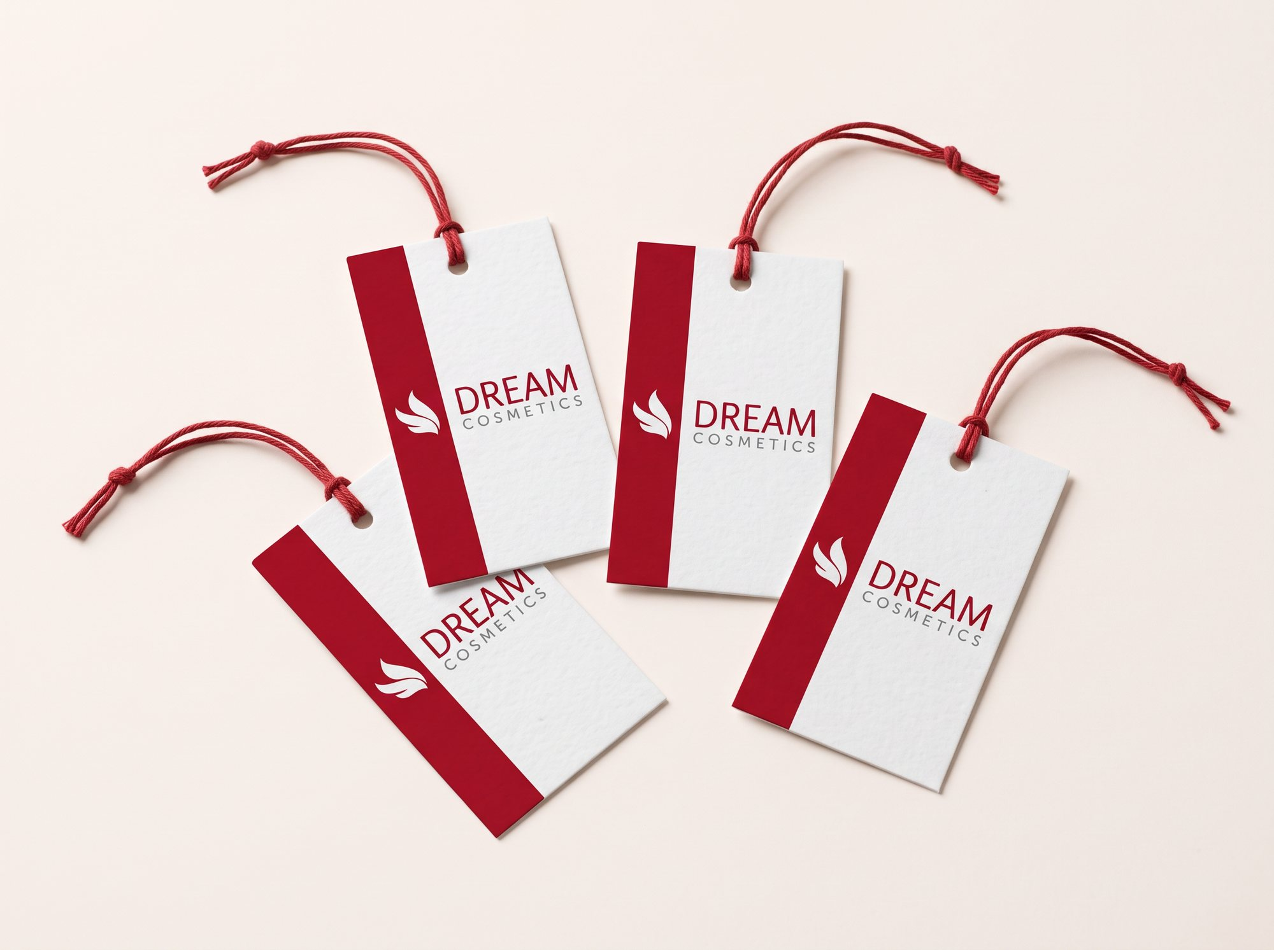
ÉTIQUETTES VOLANTES
Le détail qui fait grande marque.
Carton blanc, bande rouge et symbole, cordon rouge. Le prix s’écrit à la main par la revendeuse.
7/12

Slide 8

SAC KRAFT
Le sac de caisse des boutiques.
Kraft naturel, logo rouge imprimé en une seule encre.
8/12

Slide 9
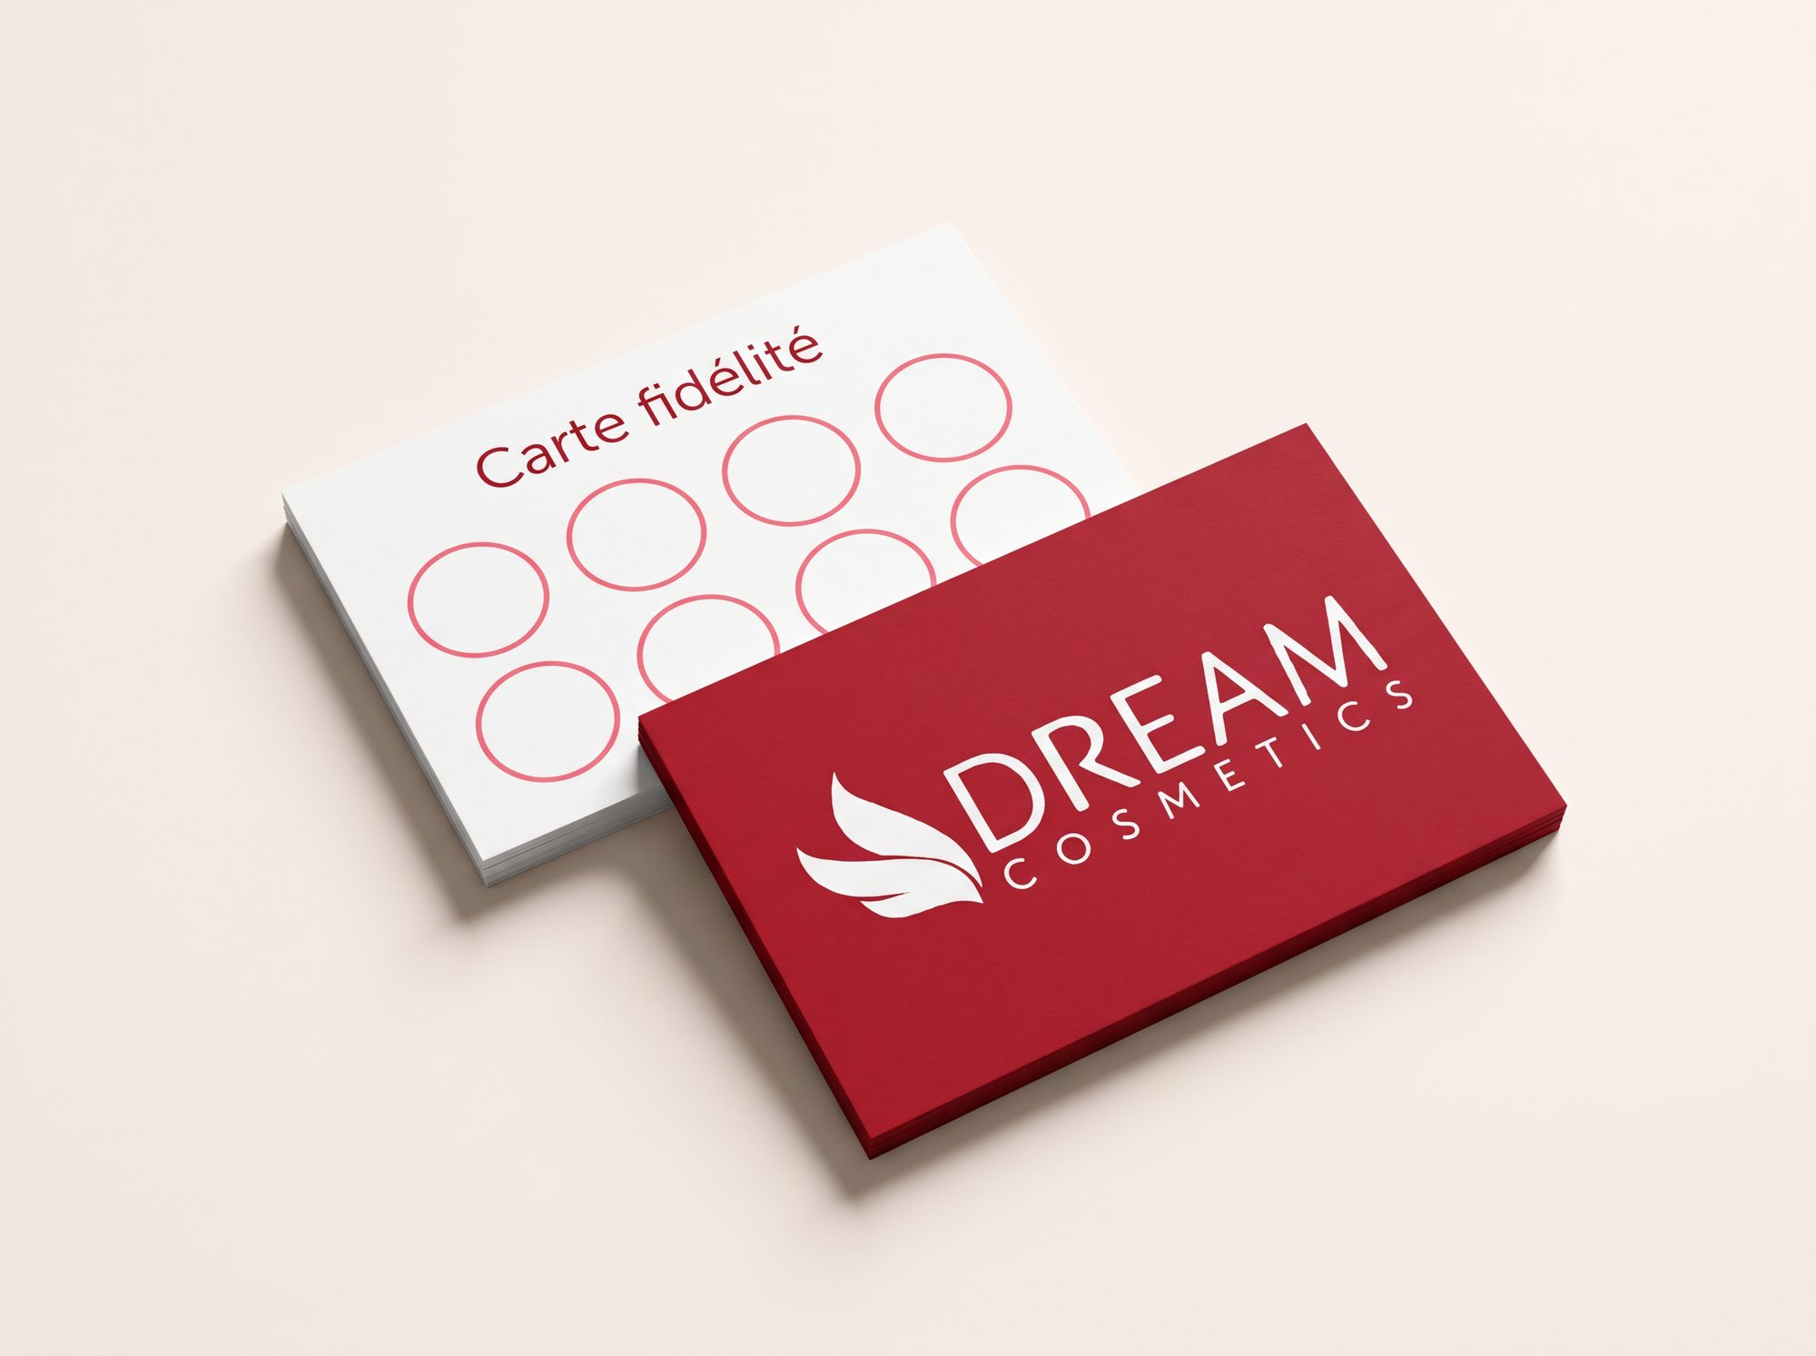
CARTE DE FIDÉLITÉ
Huit tampons, une cliente qui revient.
Recto rouge au logo, verso à huit cases. La récompense est à définir avec Dream Cosmetics.
9/12

Slide 10
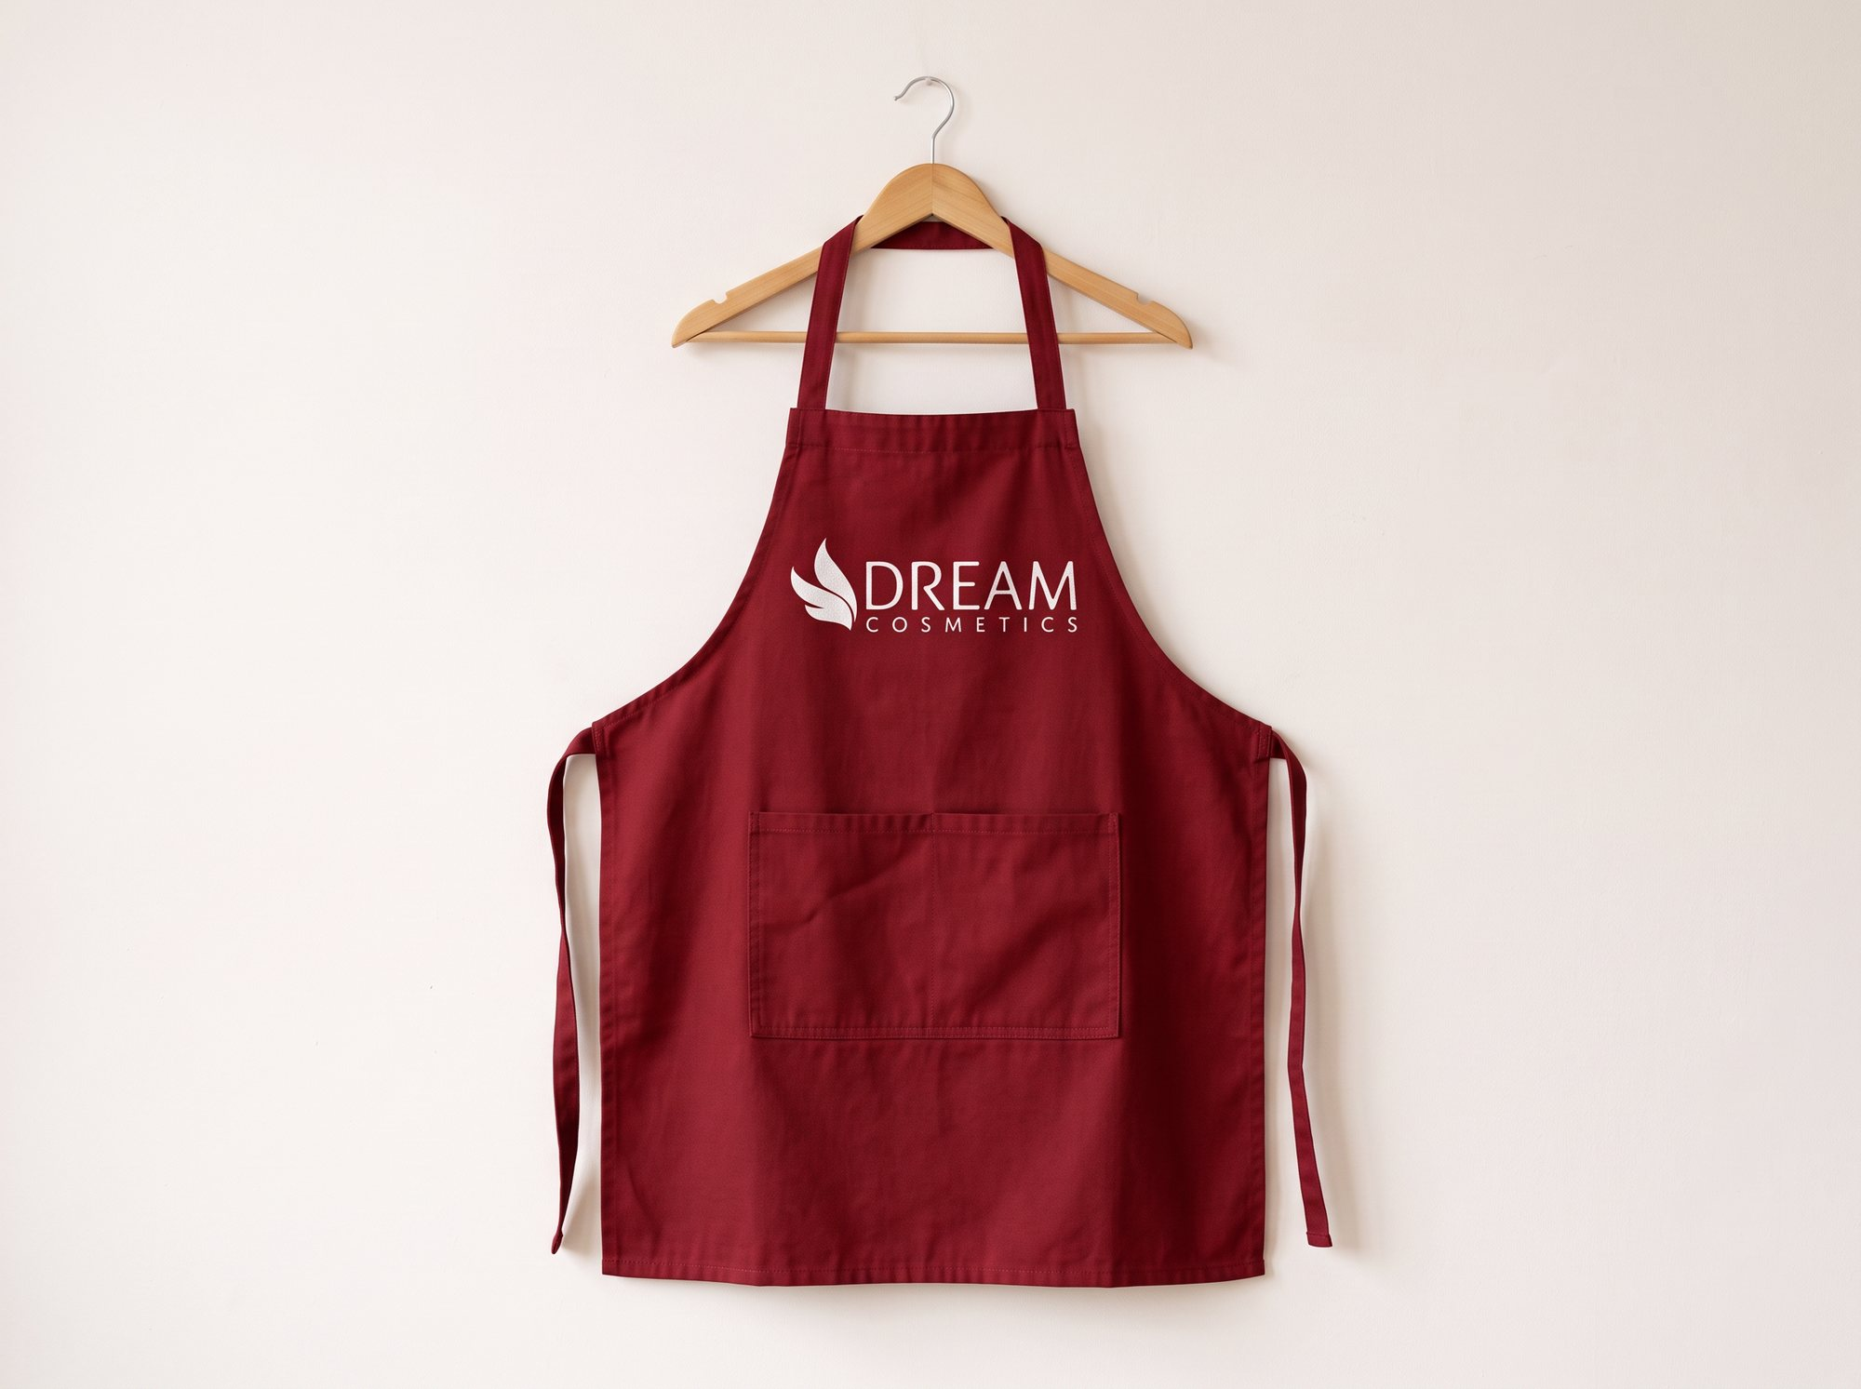
TABLIER DE REVENDEUSE
La tenue du point de vente.
Coton rouge, grand logo blanc sur la bavette, poche ventrale.
10/12

Slide 11
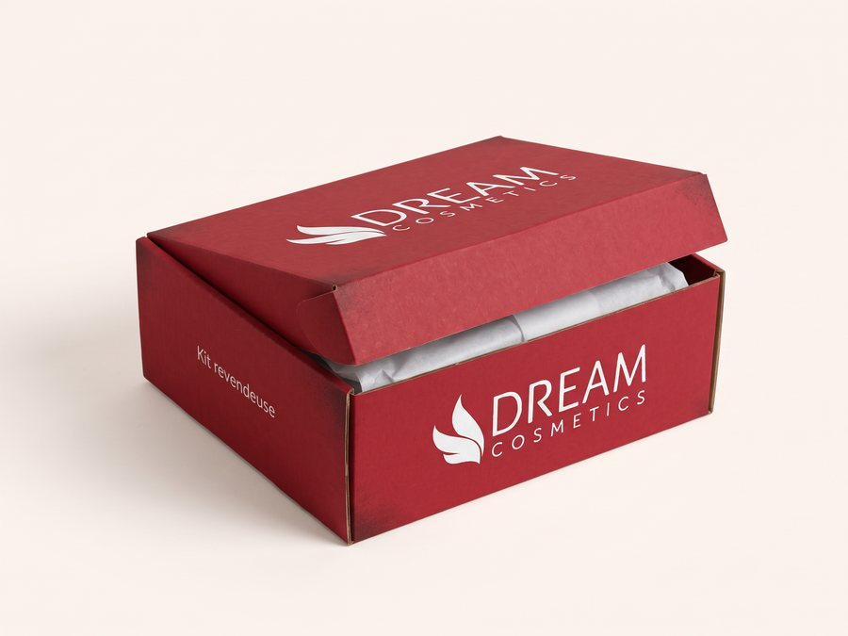

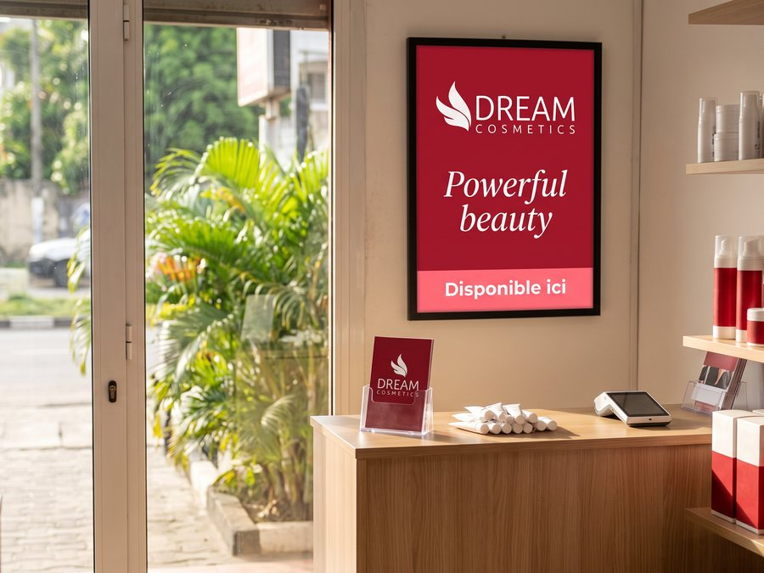



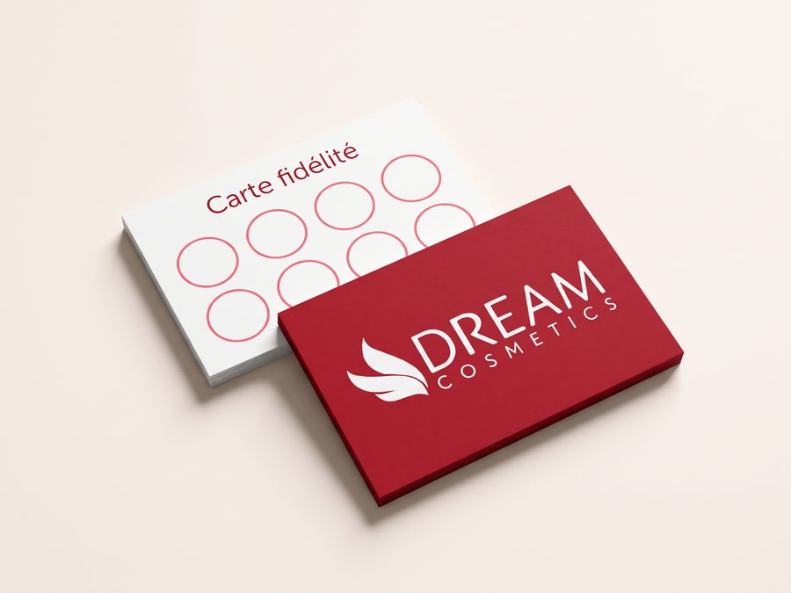
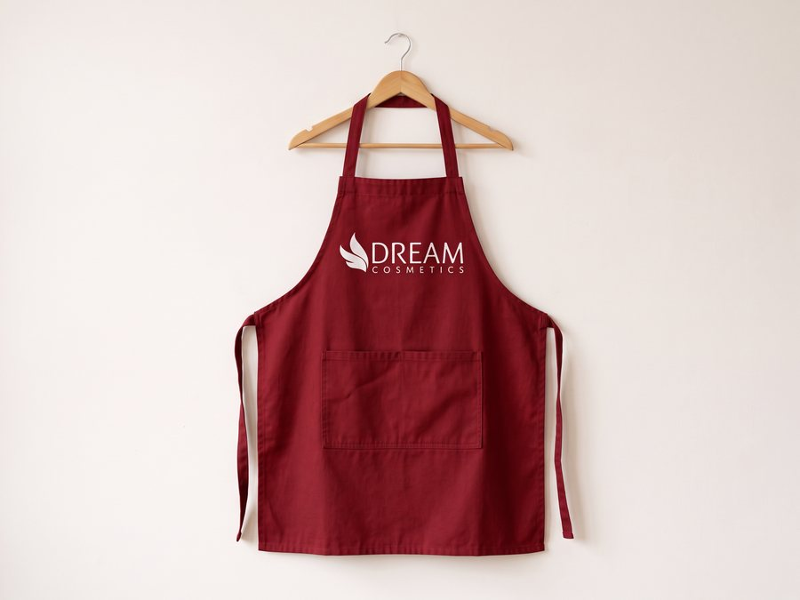
LE KIT COMPLET
Huit éléments, une seule boîte.
La boîte
Kakémono
Affiche de boutique
Présentoir de comptoir
Étiquettes volantes
Sac kraft
Carte de fidélité
Tablier de revendeuse
11/12

Slide 12
POUR AVANCER
1. Tester chez trois revendeuses
Un kit pilote, puis tout le réseau.
Mesurer ce qui est réellement posé et utilisé en boutique.
2. Ajuster le contenu
Garder ce qui sert, retirer le reste avant de produire en série.
3. Lancer la production
Avec le logo vectoriel, la liste des revendeuses et les devis des imprimeurs.
Photos de démonstration générées pour montrer le rendu ; aucun kit n’a été fabriqué. Aucun prix ici : aucun devis reçu.
12/12

